Slide 1
数字图像处理
小波变换

Slide 2
引言
傅里叶变换的频率域只提供频率信息。空间域和频率域完全不同的两个域。
能不能同时提供空间性信息和频域信息？答案是利用“小波变换”。

Slide 3
7.1背景知识
考虑大小为M×N的图像f(x,y)，其正向离散变换T(u,v,…)可用一般多项式表示为：
其反变换可表示为：
和 分别称为正变换核和反变换核。变换系数T(u,v)称为f关于{ }的一系列展开系数。也就是说，反变换核构成了f的一组展开函数。

Slide 4
7.1背景知识
对傅里叶变换，
且傅里叶变换的变换核可分，即

Slide 5
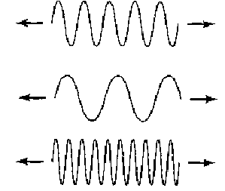
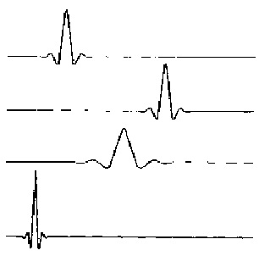
7.1背景知识
傅里叶变换和小波变换对比
 | 傅里叶变换 | 小波变换
变换核 | 多个不同频率且持续时间不变的正弦波。 | 频率变换，持续时间有限的小波。表达形式更复杂，满足更多的要求。
变换表达式复杂性 | 离散傅里叶的正和拟变换完全可以通过关于变换核的两个简单方程来定义。 | 变换核表达形式更复杂，这些变换核函数的基本特性和应用方法都不同。

Slide 6
7.1背景知识
二维小波的变换核
精心设计的一维尺度基函数ϕ(x)和一维小波函数ψ(x)。
一维尺度函数ϕ(x) 和一维小波函数ψ(x)各自派生出一个函数族
一组二维可分尺度函数
三组二维可分小波函数 ，分别称为水平小波、垂直小波、对角小波。

Slide 7
7.1背景知识
二维小波的变换核的性质
可分离性、尺度变化性、平移性
多分辨率一致性(该性质保证了相邻尺度的尺度函数可表示的函数空间的差值部分可由相应的小波函数集表示。)
正交性和双正交性
正交性
双正交性

Slide 8
7.2快速小波变换
离散小波变换
快速离散小波变换
hϕ()和hψ ()分别称为尺度向量和小波向量。他们是快速小波变换FWT的滤波器系数。

Slide 9
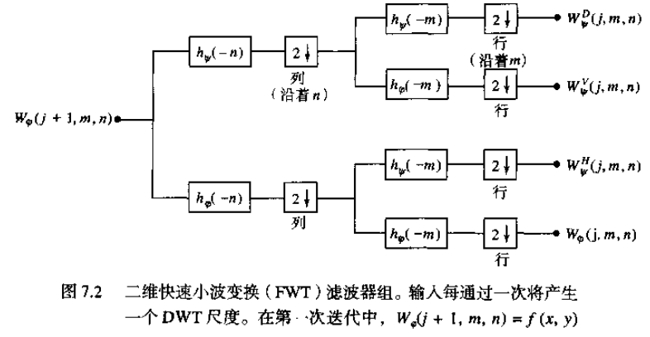
7.2快速小波变换
离散小波变换过程
两个分解滤波器向量hϕ和hψ
分别称为尺度向量和小波向量，或者低通滤波器和高通滤波器

Slide 10
7.2.1小波工具箱
小波工具箱的主要函数
生成小波变换的各滤波器参数
[Lo_D,Hi_D,Lo_R,Hi_R]=wfilters(wname)
显示小波函数族信息
Waveinfo(wfamily)
获得正交变换的尺度和小波函数的离散数字表达
[phi,psi,xval]=wavefun(wname,iter);
获得双正交变换的尺度和小波函数的离散数字表达
[phi1,psi1, phi2,psi2,xval]=wavefun(wname,iter);
二维小波变换
[c,s]=vavedec2(x,n,Lo_D,Hi_D);
[c,s]=wavedec2(x,n,wname);

Slide 11
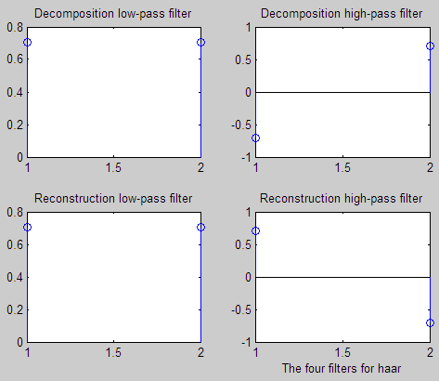
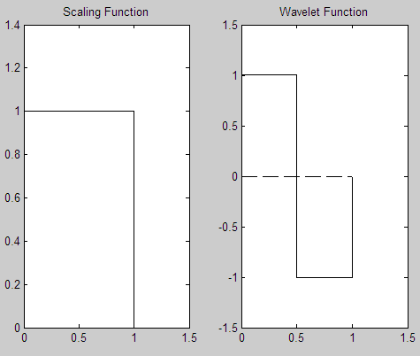
7.2.1小波工具箱
示例7.1
Test07_01.m
[Lo_D,Hi_D,Lo_R,Hi_R] = wfilters(wname);
[phi,psi,xval] = wavefun(wname,10);

Slide 12
7.2.1小波工具箱
示例7.2
Test07_02.m
f = magic(8)
[c0,s0] = wavedec2(f,0,'haar')
[c1,s1] = wavedec2(f,1,'haar')
[c2,s2] = wavedec2(f,2,'haar')
[c3,s3] = wavedec2(f,3,'haar')
[c4,s4] = wavedec2(f,4,'haar')

Slide 13
7.2.2自己编制小波变换函数
生成小波变换的滤波器组
Function [varargout]=wavefilter(wname, type);
快速小波变换
Function [c,s]=wavefast(x,n,varargin)
例7.3，比较函数wavefast和wavedec2的执行时间
Function [ratio,maxdif]=fwtcompare(f,n,wname);
Test07_03.m
f = imread('flower.tif');
[ratio maxdifference] = fwtcompare(f,6,'db4');

Slide 14
7.3小波分解结构的处理
Wavedec2返回的变量c的结构
AN代表N阶近似系数矩阵
Hi,Vi,Di分别代表小波变换的i阶的行，列和对角线细节系数矩阵
Wavedec2返回的变量S的结构
SAn，小波变换n阶的近似矩阵的行数和列数
SDi，小波变换的i阶细节矩阵的行数和列数
Sf,原始图像的行数和列数

Slide 15
7.3.1使用小波工具箱的小波分解结构分析
主要函数
appcoef2(),获取近似系数矩阵
detcoef2().获取细节系数矩阵
wthcoef2,清零某部分系数矩阵
例7.4, test07_04.m

Slide 16
7.3.2自编函数分析小波分解结构数据
核心函数Function [varargout]=wavework(opcode,type,c,s,n,k)
其它函数,wavecut,wavecopy,wavepaste
Test07_05.m
小波分解系数的图形显示
Function w=wave2gray(c,s,scale,border);
例7.6，Test07_06.m

Slide 17
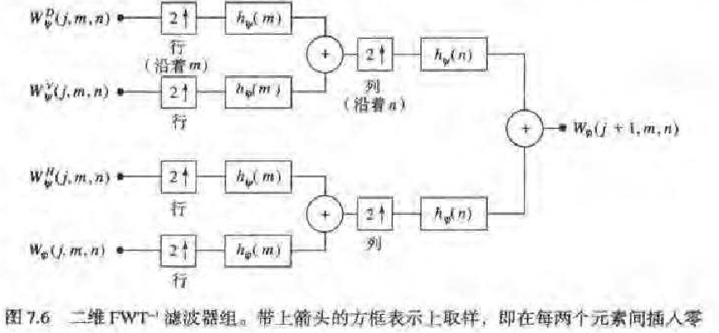
7.4快速小波反变换
快速小波反变换
工具箱函数g=waverec2(C,S,wname)
自定义函数Function [varargout]=waveback(c,s,varargin)

Slide 18
7.4快速小波反变换
例7.7，test07_07.m
对比工具箱函数和自定义函数的运行时间

Slide 19
7.5基于小波变换的图像处理
基本过程
计算图像的二维小波变换
修改变换系数
计算小波反变换获得结果图像
例7.8，小波变换的方向性和边缘检测
test07_08.m
例7.9，基于小波的图像平滑
test07_09.m
例7.10，基于小波的图像渐近重构
test07_10.m

Slide 20
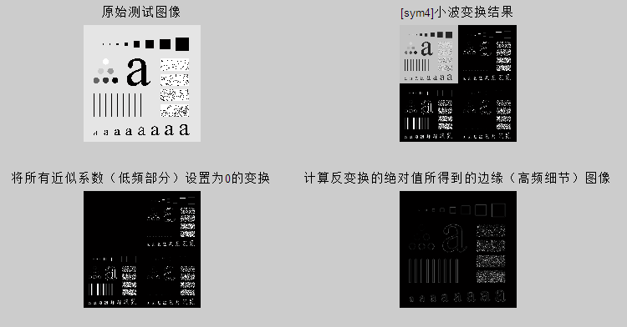
7.5基于小波变换的图像处理
例7.8，小波变换的方向性和边缘检测
test07_08.m

Slide 21
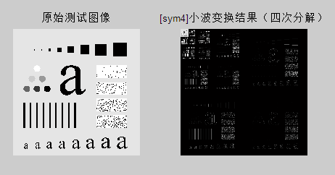
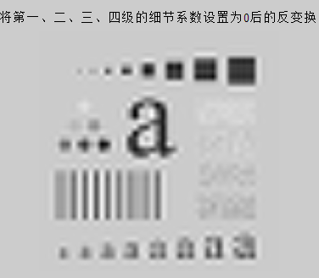
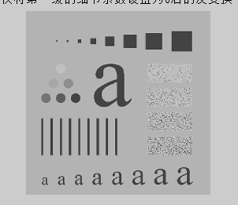
7.5基于小波变换的图像处理
例7.9，基于小波的图像平滑
test07_09.m

Slide 22
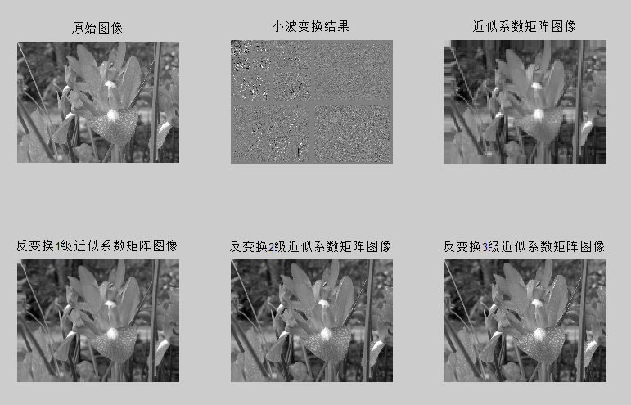
7.5基于小波变换的图像处理
例7.10，基于小波的图像渐近重构
test07_10.m

Slide 23
本章小结
概念：小波变换的变换核、核函数的正交、双正交，快速小波变换的滤波器族
快速小波变换的基本原理图示
快速小波变换与逆变换的程序编制
小波变换结果c和S的处理
基于小波的图像处理的基本过程
基于小波的边缘检测、平滑、图像渐近重构

